Slide 1
Загадки о насекомых

Slide 2
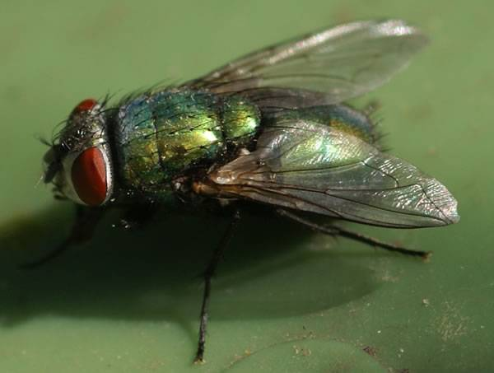
Целый день летает, всем надоедает,
Ночь настанет, тогда перестанет.

Slide 3
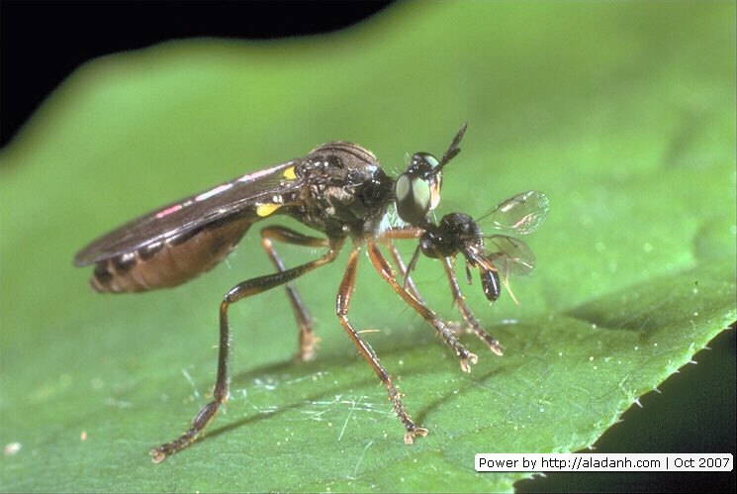
Летит, пищит,
Ножки длинные тащит,
Случай не упустит:
Сядет и укусит.

Slide 4
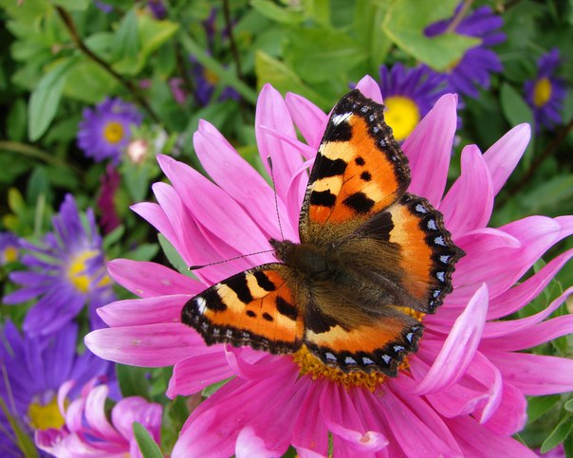
Шевелились у цветка
Все четыре лепестка.
Я сорвать его хотел -
Он вспорхнул и улетел.

Slide 5
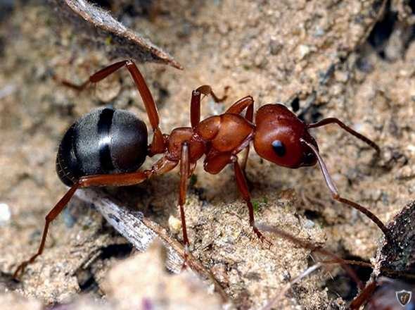
В лесу у пня суетня, беготня:
Народ рабочий целый день хлопочет.

Slide 6
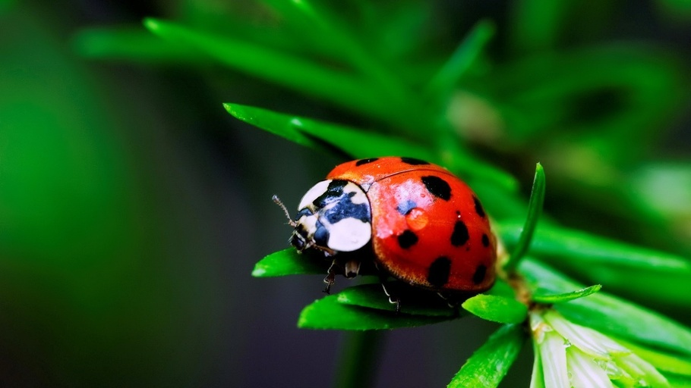
Красненькие крылышки, черные горошки.
Кто это гуляет по моей ладошке?

Slide 7
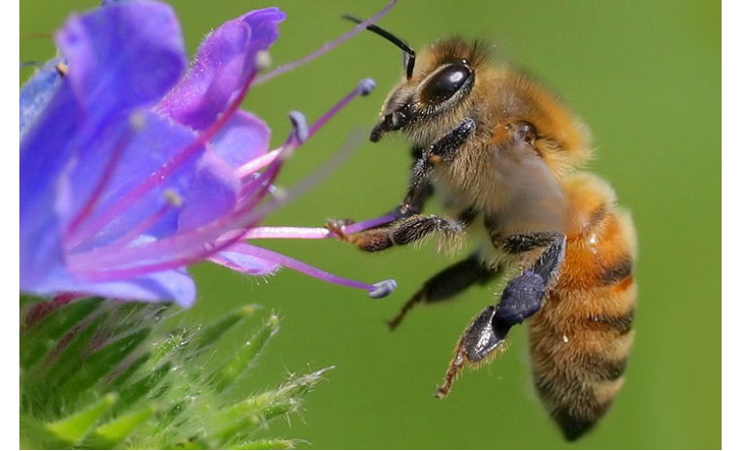
Над цветком она жужжит,
К улью быстро так летит,
Мёд свой в соты отдала,
Как зовут её? …

Slide 8
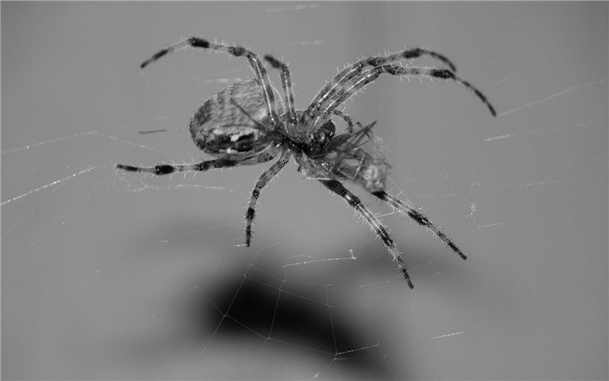
В тёмном уголке живёт,
Шёлковую нить плетёт,
Он тайком сюда забрался,
Строить новый дом собрался.

Slide 9
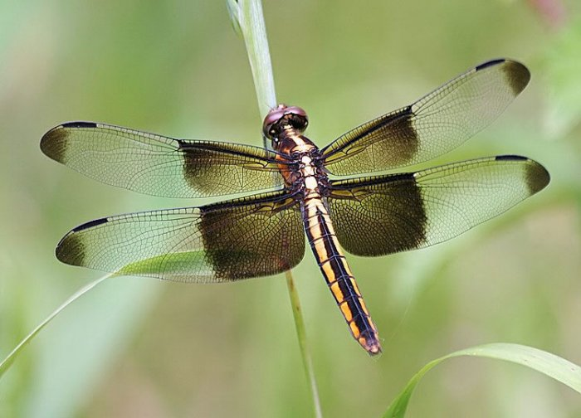
Самолётик лёгкий быстрый
Над цветком летит душистым.
Крылья, хвостик и глаза.
Это чудо …

Slide 10
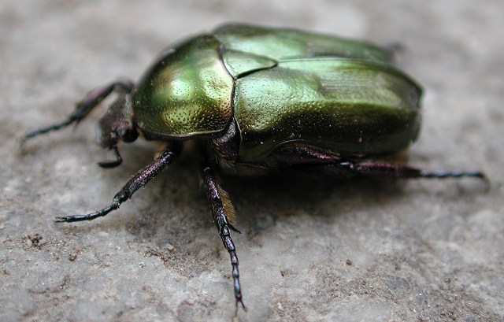
Тёплым днем, весною, в мае
Каждый про меня узнает.
Я не муха, не паук.
Я жужжу! Я майский …

Slide 11
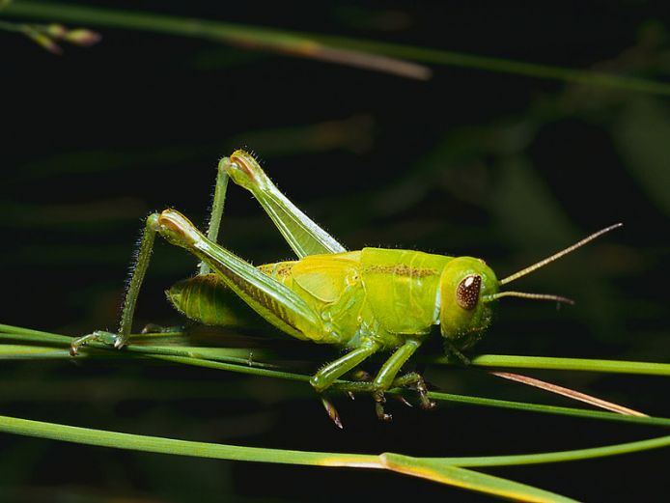
Он зеленый, попрыгучий,
Совершенно неколючий,
На лугу весь день стрекочет,
Удивить нас песней хочет.

